Slide 1
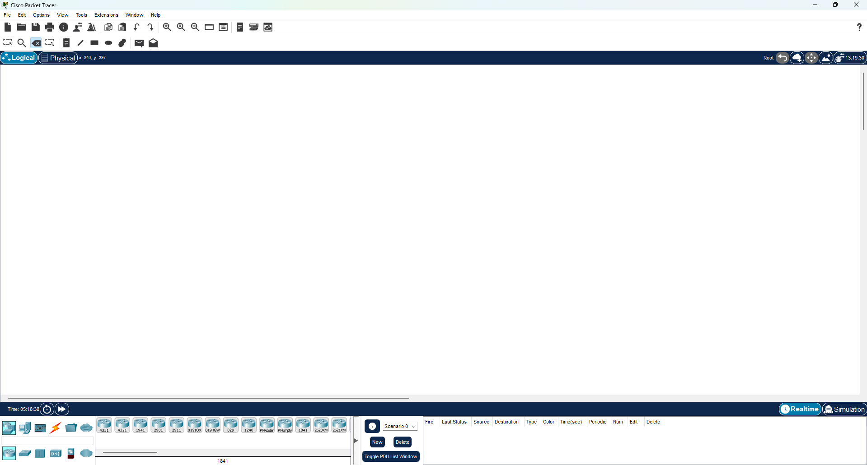
Задание 1. Скрин работающего Циска

Slide 2
Задание 2. Распределяем 127.168.0.0/24 на 5 зданий (от 15 до 25 устройств).
Тут всё просто. У нас самое большое здание - 25 устройств.
Нам нужно 25 адресов + 2 служебных (адрес сети и широковещательный) = 27 адресов.
Ближайшая степень двойки - 2 в 5 = 32. Значит, на хосты уходит 5 бит.
Считаем маску: 32 бита (всего в IPv4) минус 5 бит (хосты) = 27 бит.
Итоговая маска: 255.255.255.224 (/27)
Шаг между подсетями будет 32 (256 - 224).
Расписываем здания:
Здание 1: 127.168.0.0/27 (устройства: .1 - .30)
Здание 2: 127.168.0.32/27 (устройства: .33 - .62)
Здание 3: 127.168.0.64/27 (устройства: .65 - .94)
Здание 4: 127.168.0.96/27 (устройства: .97 - .126)
Здание 5: 127.168.0.128/27 (устройства: .129 - .158)
.

Slide 3
Задание 3. Найти длину маски для 20 подсетей и 10 узлов.
Тут ты в доке немного накосячил, посчитал только хосты. Надо считать и то, и другое.
Узлы: 10 устройств + 2 служебных = 12. Ближайшая степень двойки: 2 в 4 = 16. Значит, 4 бита на хосты.
Подсети: Нам нужно 20 подсетей. Ближайшая степень двойки: 2 в 5 = 32. Значит, 5 бит на подсети.
Складываем биты: 5 (подсети) + 4 (хосты) = 9 бит.
Отнимаем от 32: 32 - 9 = 23.
Итоговая маска: 255.255.254.0 (/23).
Шаг между подсетями будет 2 адреса (в третьем октете), если брать базу /16, или просто меняться в зависимости от базы.

